Slide 1

Back-end em python
Profª. Ma. Adrielly Sayonara

Slide 2


Aula 33 — Refatoração e Padrões Avançados (DAO + MVC completo)
Objetivos da Aula
Implementar persistência (salvar/ler do arquivo ou banco).
Aplicar boas práticas de arquitetura (DAO, Repository).
Relacionar com frameworks reais (Django).

Slide 3
Aula 33 — Refatoração e Padrões Avançados (DAO + MVC completo)
Revisão da Arquitetura MVC
Camada | Responsabilidade | Exemplo
Model | Representa os dados e regras de negócio | Classe Produto
View | Interface com o usuário | Menus no terminal ou templates HTML
Controller | Intermedia Model e View | Classe ProdutoController
DAO (Data Access Object) | Encapsula o acesso à persistência | Classe ProdutoDAO que lê/escreve JSON ou banco

Slide 4
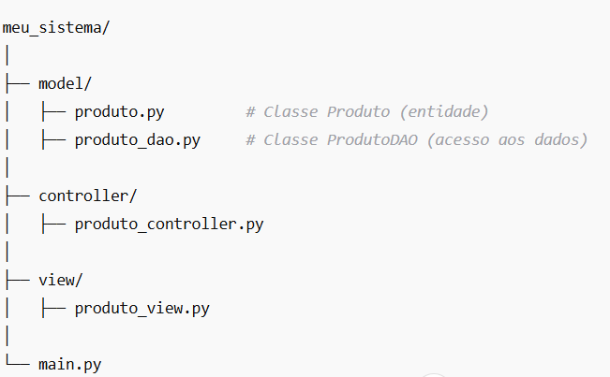
Aula 33 — Refatoração e Padrões Avançados (DAO + MVC completo)
Refatorando o Model com DAO
O DAO é uma camada especializada dentro do Model, que cuida exclusivamente da persistência.
Assim, o Model fica mais limpo e a troca de armazenamento (ex: de arquivo para banco) fica fácil.

Slide 5
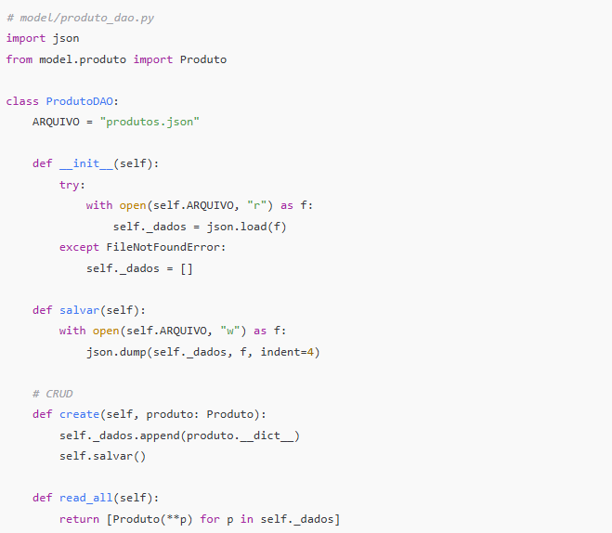
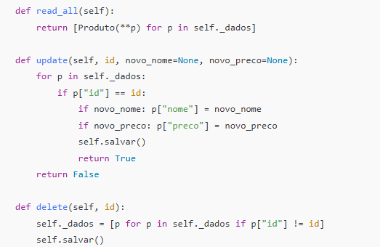
Aula 33 — Refatoração e Padrões Avançados (DAO + MVC completo)
Implementação do DAO (persistência em arquivo JSON)

Slide 6
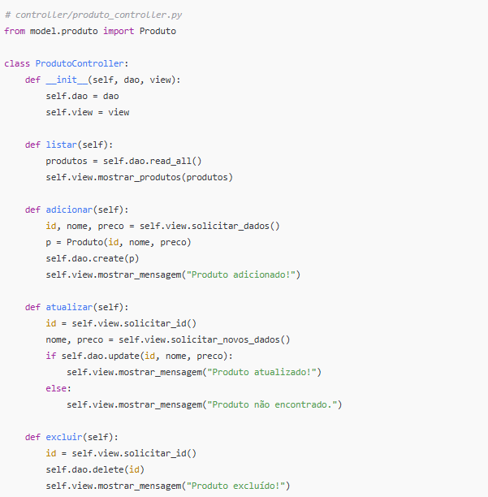
Aula 33 — Refatoração e Padrões Avançados (DAO + MVC completo)
Controller: intermediando View ↔ DAO

Slide 7
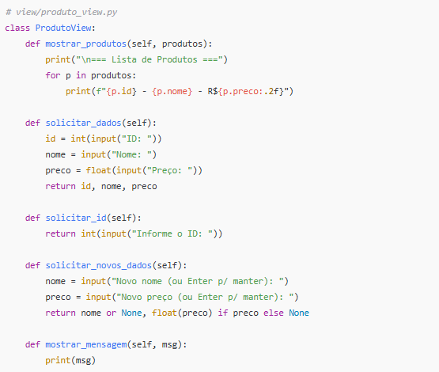
Aula 33 — Refatoração e Padrões Avançados (DAO + MVC completo)
View (interface simples em terminal)

Slide 8
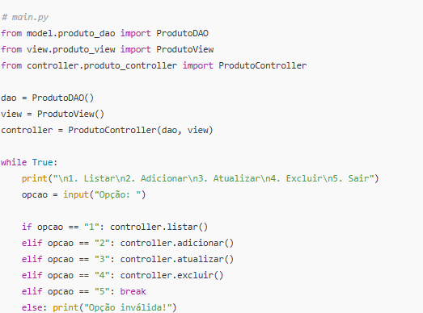
Aula 33 — Refatoração e Padrões Avançados (DAO + MVC completo)
Ligando tudo no main.py

Slide 9
Aula 33 — Refatoração e Padrões Avançados (DAO + MVC completo)
Boas práticas aplicadas
Prática | Descrição | Benefício
DAO (Data Access Object) | Isola o acesso a dados do restante do sistema. | Facilita trocar de arquivo → banco.
Separação MVC | Model, View e Controller em módulos distintos. | Código limpo e testável.
Refatoração contínua | Quebra de responsabilidades em classes menores. | Manutenção e expansão mais simples.
Repository Pattern (opcional) | Camada entre Controller e DAO para aplicar regras de negócio. | Evita duplicação de lógica.

Slide 10
Aula 33 — Refatoração e Padrões Avançados (DAO + MVC completo)
Ligação com Frameworks Reais
Conceito no Projeto | Django
Model (Produto) | models.py com classes models.Model
DAO | Implementado automaticamente pelo ORM
Controller | views.py (funções de view)
View (Terminal ou HTML) | Templates (HTML + Django Template Language)

Slide 11
Aula 33 — Refatoração e Padrões Avançados (DAO + MVC completo)
Exercício 1 – Sistema de Livros (Biblioteca)
Objetivo: Controlar livros em uma biblioteca.
Campos do Livro:
Código único
Título
Autor
Disponível (sim/não)
Funcionalidades:
Adicionar livro
Listar livros
Remover livro por código
Marcar livro como emprestado ou devolvido
Persistência em JSON
Extras: Buscar livro por autor ou título.

Slide 12
Aula 33 — Refatoração e Padrões Avançados (DAO + MVC completo)
Exercício 2 – Sistema de Clientes
Objetivo: Gerenciar clientes de uma loja.
Campos do Cliente:
ID único
Nome
E-mail
Telefone
Funcionalidades:
Adicionar cliente
Listar clientes
Remover cliente por ID
Persistência em JSON
Buscar cliente por e-mail
Extras: Permitir atualizar telefone ou e-mail do cliente.

Slide 13
Aula 33 — Refatoração e Padrões Avançados (DAO + MVC completo)
Exercício 3 – Sistema de Pedidos
Objetivo: Gerenciar pedidos de clientes em uma loja.
Campos do Pedido:
ID único
Nome do cliente
Lista de produtos
Status (pendente/concluído)
Funcionalidades:
Criar pedido
Listar pedidos (com filtro por status)
Atualizar status do pedido
Remover pedido por ID
Persistência em JSON
Extras: Permitir adicionar ou remover produtos de um pedido existente.

Slide 14
Aula 33 — Refatoração e Padrões Avançados (DAO + MVC completo)
Exercício 4 – Sistema de Filmes
Objetivo: Gerenciar filmes em uma locadora ou coleção pessoal.
Campos do Filme:
Código único
Título
Diretor
Ano de lançamento
Disponível para aluguel (sim/não)
Funcionalidades:
Adicionar filme
Listar filmes
Remover filme por código
Marcar filme como alugado/devolvido
Persistência em JSON
Extras: Buscar filmes por diretor ou ano de lançamento.

Slide 15
Aula 33 — Refatoração e Padrões Avançados (DAO + MVC completo)
Exercício 5 – Sistema de Contatos
Objetivo: Criar uma agenda de contatos.
Campos do Contato:
ID único
Nome
Telefone
E-mail
Endereço
Funcionalidades:
Adicionar contato
Listar contatos
Remover contato por ID
Buscar contato por nome ou e-mail
Persistência em JSON
Extras: Permitir atualizar telefone ou endereço de um contato existente.

Slide 16
Aula 33 — Refatoração e Padrões Avançados (DAO + MVC completo)
Alguma dúvida ?
prof.adrielly.sayonara@gmail.com

